Slide 1
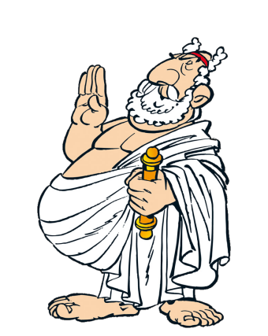
Cinq minutes chrono

Slide 2
Lexique 2

Slide 3
Recherche dans le dictionnaire

Slide 4
Vous vous mettez par 2 avec 1 ardoise et 1 dictionnaire par binôme.

Slide 5
Vous devez d’abord copier les mots à chercher sur votre ardoise, puis faire les recherches dans le dictionnaire.

Slide 6
Vous copiez les réponses en face de chaque mot sur votre ardoise.
Vous n’effacez rien avant la correction.

Slide 7
Il y a 2 niveaux :
 obligatoire pour tout le monde
 pour les plus rapides

Slide 8
Semaine 6
Vous devez chercher la langue d’origine de chacun des mots proposé.
Vous écrirez sur votre ardoise, à côté du mot, la langue dont il vient.
Ne rien effacer avant la correction !

Slide 9
Je trouve la langue d’origine de chaque mot
 | 
sultan | stick
réglisse | quintal
quai | yahourt

Slide 10
Je trouve la langue d’origine de chaque mot
 | 
vient de l’arabe | vient de l’anglais
vient du grec | vient de l’arabe
vient du gaulois | vient du turc

Slide 11
Fin

